Slide 1
HAKKARİ ÇEVRE, ŞEHİRCİLİK VE İKLİM DEĞİŞİKLİĞİ İL MÜDÜRLÜĞÜ

Slide 2
6306 SAYILI AFET RİSKİ ALTINDAKİ ALANLARIN DÖNÜŞTÜRÜLMESİ HAKKINDA KANUN İLE RİSKLİ YAPILARIN YENİLENMESİ

Slide 3
RİSKLİ YAPI NEDİR?
RİSKLİ YAPI, EKONOMİK ÖMRÜNÜ TAMAMLAMIŞ OLAN VEYA AĞIR HASAR RİSKİ TAŞIDIĞI TEKNİK VERİLERE DAYANILARAK TESPİT EDİLEN YAPILARDIR. BU TANIMDAN ANLAŞILACAĞI ÜZERE BİR YAPININ KENTSEL DÖNÜŞÜME TABİ TUTULABİLMESİ İÇİN;
YAPININ EKONOMİK ÖMRÜNÜ TAMAMLAMIŞ OLMALI
YAPININ YIKILMA VEYA AĞIR HASAR GÖRME RİSKİ TAŞIYOR OLMALI
ÖNEMLİ!!! İNŞAAT HALİNDE OLUP, İKAMET EDİLMEYEN YAPILAR İLE METRUK HALDE BIRAKILMIŞ YAPILAR RİSKLİ YAPIYA KONU OLAMAZLAR.

Slide 4
RİSKLİ YAPIMI NASIL DÖNÜŞTÜREBİLİRİM ? RİSKLİ YAPILAR 4 AŞAMADA YENİLENİYOR
TESPİT BAŞVURUSU
RİSK TESPİTİ
YIKIM SONRASI UYGULAMA
RİSKLİ YAPININ YIKTIRILMASI

Slide 5
1- RİSK TESPİTİ BAŞVURUSU
MUHTEMEL AFET ANINDA YIKILMA VE AĞIR HASAR GÖRME İHTİMALİ BULUNAN, İÇİNDE YAŞAYANLARIN CAN GÜVENLİĞİ İÇİN RİSK TAŞIYAN BİNALARIN TESPİTİ İÇİN İLK ADIMIN YAPI MALİKİ TARAFINDAN ATILMASI GEREKMEKTEDİR.
ARSA PAYI SAHİBİNCE MASRAFLARI KENDİLERİNE AİT OLMAZ ÜZERE "RİSKLİ YAPI TESPİTİNİN BAKANLIĞIN "HTTPS://ALTYAPİ.CSB.GOV.TR/RİSKLİ-YAPİ-TESPİTİ-İLE-İLGİLİ-KURULUSLAR" LİNKİNDE YER ALAN LİSANSLANDIRILMIŞ KURUM VE KURULUŞLARA YAPTIRILMASI GEREKMEKTEDİR.

Slide 6
2-RİSK TESPİTİ
LİSANSLANDIRILAN KURUM TARAFINDAN TEKNİK ÇALIŞMALAR NETİCESİNDE HAZIRLANAN RİSK ANALİZ RAPORLARI ÇEVRE, ŞEHİRCİLİK VE İKLİM DEĞİŞİKLİĞİ SUNULUR. İL MÜDÜRLÜKLERİ VEYA İDARELER RAPORLARI İNCELER, RAPORLARDA EKSİK VEYAHUT YANLIŞ HUSUSLARIN BULUNMAMASI HALİNDE YAPININ «RİSKLİ YAPI» OLDUĞUNA DAİR ŞEHR BIRAKILMASI İÇİN İLGİLİ TAPU MÜDÜRLÜĞÜNE İLETİLİR.
TAPU MÜDÜRLÜĞÜNCE RİSKLİ YAPI ŞERHİ KONULAN YAPILARIN HAK SAHİPLERİNE BU DURUM TEBLİĞ EDİLİR. TEBLİGATTA, RİSKLİ YAPI TESPİTİNE KARŞI TEBLİĞ TARİHİNDEN 15 (ON BEŞ) GÜN İÇİNDE İTİRAZ EDİLEBİLECEĞİ, AKSİ TAKDİRDE VERİLECEK SÜRE İÇİNDE RİSKLİ YAPININ YIKTIRILMASI GEREKTİĞİ BİLDİRİLİR.

Slide 7
3- RİSKLİ YAPININ YIKTIRILMAS
KESİNLEŞEN "RİSKLİ YAPI" KARARI SONRASI, YIKIM İÇİN YAPI MALİKLERİNE 60 (ALTMIŞ) GÜNDEN AZ OLMAMAK ÜZERE SÜRE VERİLİYOR. BU SÜRE İÇİNDE YAPININ YIKTIRILIP YIKTIRILMADIĞI, İDARE TARAFINDAN KONTROL EDİLMEKTEDİR.
60 GÜN SONUNDA YAPININ YIKTIRILMADIĞI TESPİT EDİLDİĞİNDE YAPININ İDARİ MAKAMLARCA YIKTIRILACAĞI BELİRTİLEREK EN FAZLA 30 (OTUZ) GÜN EK SÜRE TANINMAKTADIR.
BU SÜRE SONUNDA DA RİSKLİ YAPILARIN MALİKLERİNCE YIKTIRILMAMASI HALİNDE, İLGİLİ KURUM VE KURULUŞLARDAN, RİSKLİ YAPILARA ELEKTRİK, SU VE DOĞAL GAZ VERMEMELERİ VE HİZMETLERİNİ DURDURMALARI İSTENMEKTEDİR. YAPININ YIKIMI MÜLKİ AMİRLER TARAFINDAN KOLLUK KUVVETLERİ DESTEĞİ İLE YIKILIR. YIKIM MALİYETİ YAPI MALİKLERİNİN HİSSELERİ ORANINDA PAYLAŞTIRILIR.

Slide 8
4- YIKIM SONRASI UYGULAMALAR
YIKIMI GERÇEKLEŞTİRİLMİŞ OLAN RİSKLİ YAPILARLA İLGİLİ OLARAK BAKANLIĞIMIZ TARAFINDAN;
AYLIK KİRA YARDIMI
KREDİ DESTEĞİ YARDIMI SAĞLANMAKTADIR.

Slide 9
AYLIK KİRA DESTEĞİ
AYLIK KİRA DESTEĞİ RİSKLİ YAPININ YIKIM TARİHİNDEN İTİBAREN BAKANLIĞIMIZCA BELİRLENEN MİKTAR ÜZERİNDEN RİSKLİ ALAN DIŞINDAKİ YAPILARDA 18 (ON SEKİZ ) AYDIR.
RİSKLİ VE REZER YAPI ALANLARINDA KÜRA YARDIMI SÜRESİ 48 (KIRK SEKİZ) AYI GEÇMEMEK ŞARTI İLE İLGİLİ KURUMCA BELİRLENİR.
ÖNEMLİ!!! KİRA YARDIMINDAN RİSKLİ YAPIDA EN AZ 1 YIL OTURAN KİRACILARDA YARARLANABİLECEKTİR.
ÖNEMLİ!!! HEM DAİRE HEM DE İŞ YERİ İÇİN AYNI ÖDEME TARİHİNDE KİRA YARDIMI ALINABİLİR.

Slide 10
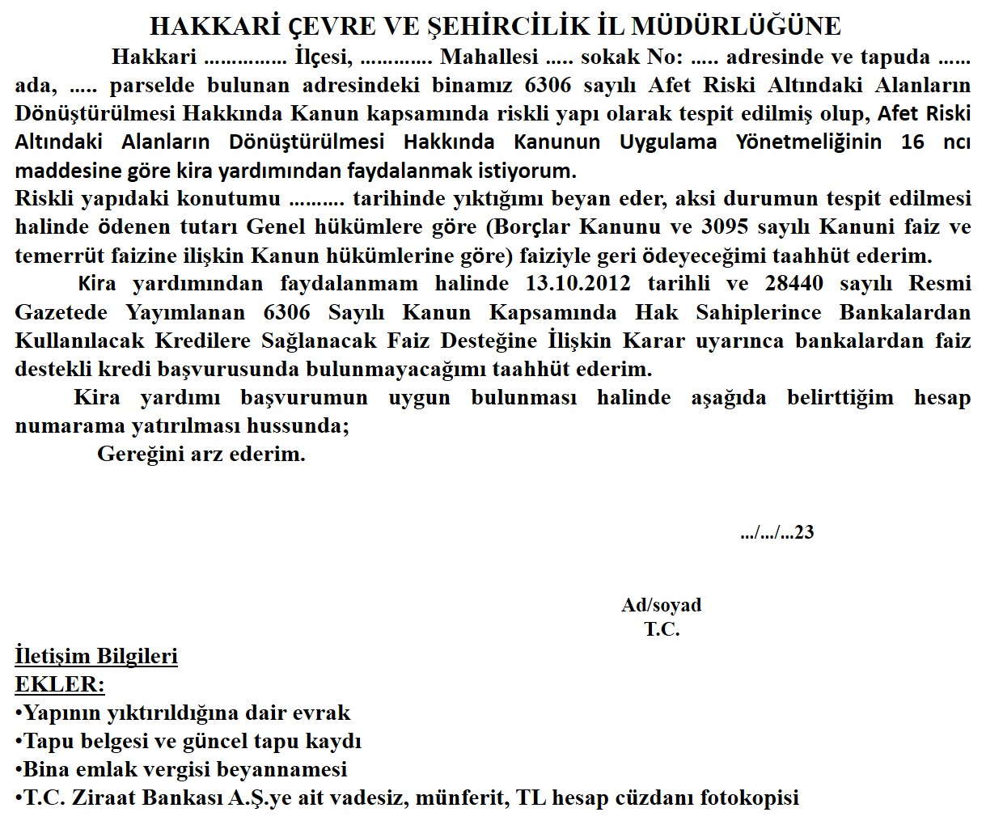
AYLIK KİRA DESTEĞİ İÇİN DİLEKÇE ÖRNEĞİ

Slide 11
FAİZ DESTEĞİ
RİSKLİ YAPININ YIKIM TARİHİNDEN İTİBAREN EN GEÇ 1 (BİR) YIL İÇİNDE KREDİ ALMAK ÜZERE BAKANLIKLA PROTOKOL İMZALAMIŞ BANKALARA BAŞVURULMUŞ OLMASI GEREKMEKTEDİR.
FAZİ DESTEĞİNDEN YARARLANMAK İÇİN YIKILAN RİSKLİ YAPI YERİNE YENİ BİNA İNŞAA EDİLMESİ GEREKMEKTEDİR. RİSKLİ YAPININ YIKTIRILMASI İLE BİRLİKTE MALİKLER YENİDEN BİNA İNŞAAT EDİLMESİNE SAHİP OLDUKLARI HİSSELERİ ORANINDA EN AZ ÜÇTE İKİ ÇOĞUNLUK İLE KARAR VEREBİLİRLER. TEKLİFİ KABUL ETMEYENLERİN ARSA PAYLARI, BAKANLIKÇA RAYİÇ DEĞERİ TESPİT ETTİRİLEREK ANLAŞMA SAĞLAYAN DÜĞER PAYDAŞLARA AÇIK ARTIRMA USULÜ İLE SATILIR.

Slide 12
FAİZ DESTEĞİ
KONUT İÇİN;
HER BİR BAĞIMSIZ BÖLÜM İÇİN 1 MİLYON 250 BİN TL OLMAK ÜZERE KREDİ SAĞALANACAK OLUP BİR HAK SAHİBİ ADINA KREDİ TUTARI 3 MİLYON TL’Yİ GEÇMEYECEKTİR. GÜNCEL KREDİ ORANI OLAN 1.49 KREDİ ORANININ 0.70 BAKANLIĞIMIZ KARŞILAYACAK, HAK SAHİPLERİ 0.79 FAİZ İMKANIYLA KREDİDEN YARARLANABİLECEKTİR.KONUT KREDİLERİ İÇİN 10 YIL VADE UYGULANACAKTIR.
ÖNEMLİ!!! MEVCUT İNŞAAT ALANININ BİR BUÇUK KATINA KADAR OLAN YENİ İNŞAAT ALANI İÇİN BELEDİYELERCE HARÇ VE ÜCRET ALINMAYACAKTIR.

Slide 13
FAİZ DESTEĞİ
İŞYERLERİ İÇİN;
HER BİR İŞYERİ İÇİN 1.10 FAİZ İMKANIYLA 800 BİN TL’YE KADAR KREDİ VERİLECEKTİR. İŞYERLERİ İÇİN 7 YIL VADE UYGULANACAKTIR.
ÖNEMLİ!!! FAİZ DESTEĞİ KAPSAMINDA İLK DAİRE İÇİN 0.79, DİĞERİ İÇİN 0.89 ORANLA KREDİ VERİLECEKTİR.

Slide 14
TEŞEKKÜR EDERİZ….

